Slide 1
Нов български университет
Департамент по информатика
Мултимодално дълбоко обучение за
класификация на инциденти по ВПП
Multi-Label Classification of Aviation Safety Reports
Using LLMs and Classic ML
Зарко Рашев Ф№ F98363
Научен ръководител: доц. д-р Стоян Мишев
Магистърска теза | 2026

Slide 2
Изследователски въпрос
Могат ли големите езикови модели (LLM) да конкурират класическото машинно обучение при мултилейбълна класификация на авиационни доклади за безопасност?
172K
13
22
ASRS доклада
категории
експеримента
1. Как се сравняват zero-shot, few-shot и fine-tuned LLM подходи?
78%
2. Каква е ролята на размера на модела (8B vs 675B)?
мулти-лейбъл доклади (2+ категории)
3. Кога taxonomy-enriched промптинг помага?
4. Какъв е компромисът между цена и качество?
NASA Aviation Safety Reporting System | 1988–2024 | Доброволни наративни доклади от пилоти и контрольори
2 / 20

Slide 3
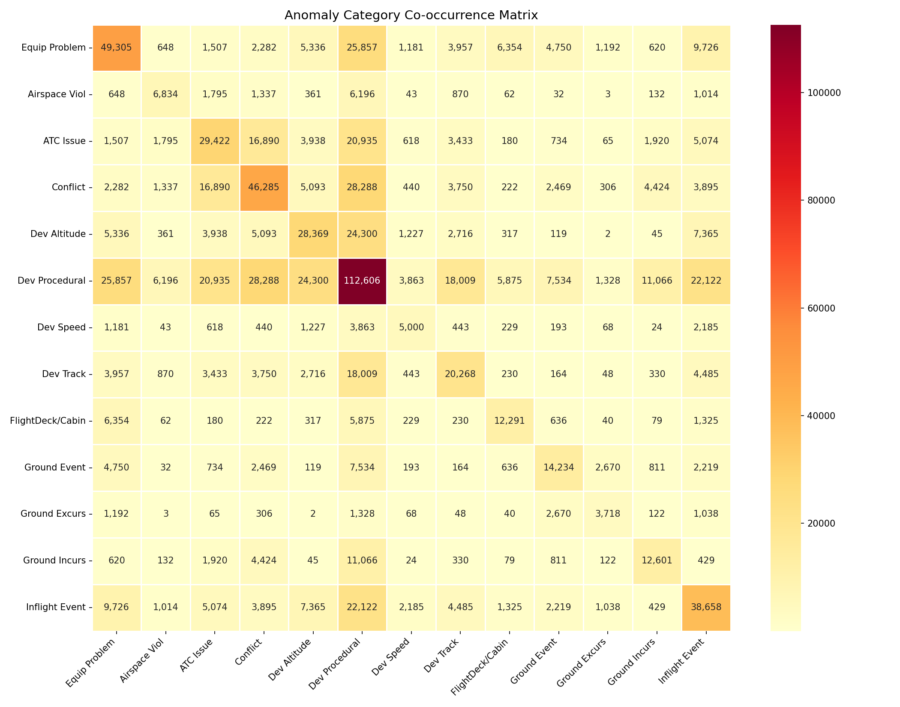
Данни — NASA ASRS
Категория
%
Deviation-Procedural
65.4%
Aircraft Equipment Problem
28.6%
Conflict
26.9%
Inflight Event/Encounter
22.5%
ATC Issue
17.1%
…
Airspace Violation
4.0%
Deviation-Speed
2.9%
Ground Excursion
2.2%
31,850 / 8,044
train / test разделение
30.3×
дисбаланс между категории
Корелационна матрица на съвместно появяване
78%
доклади с 2+ категории
3 / 20

Slide 4
Какво е мулти-лейбъл класификация?
Multi-Class (стандартна)
Примерен ASRS доклад
1 доклад → 1 категория
Взаимно изключващи се класове
Пример: спам / не-спам
"While descending through FL240, we received a TCAS RA
for traffic at our 12 o'clock. We followed the RA guidance
and deviated from our assigned altitude. ATC was notified
immediately but there was a delay in acknowledgment..."
→ Conflict
→ Deviation - Altitude
→ ATC Issue
Multi-Label (нашата задача)
1 доклад → 1–13 категории
78% от докладите имат 2+ лейбъла
Медиана: 2 категории на доклад
Macro-F1
Micro-F1
Macro-AUC (ROC)
Средно F1 на всички 13 категории.
Третира всяка категория еднакво.
Чувствителна към редки класове.
Глобално F1 от всички предикции.
Претегля по брой примери.
По-високо при чести категории.
Качество на ранжирането.
Независимо от прага на решение.
1.0 = перфектно, 0.5 = случайно.
4 / 20

Slide 5
Четири подхода за сравнение
1. Zero-Shot LLM
2. Few-Shot LLM
Директна класификация без примери.
Моделът разчита на предварително знание.
Тестван: Qwen3-8B, Mistral Large 3, DeepSeek V3.2
3 примера на категория (39 общо) в промпта.
Подбрани: кратки, еднолейбълни от train set.
Тестван: Qwen3-8B, Mistral Large 3
3. Fine-Tuned LLM (QLoRA)
4. Classic ML (TF-IDF + XGBoost)
4-bit NF4 квантизация, LoRA r=16.
31,850 примера, 2 епохи, A100 GPU.
Тестван: Qwen3-8B (Ministral 8B — FP8 проблем)
50K TF-IDF признака, 13 бинарни класификатора.
300 дървета, depth 6, scale_pos_weight.
Без GPU — бърз, евтин, стабилен.
Всички модели оценени на един и същ замразен тест сет (8,044 доклада)
5 / 20

Slide 6
Classic ML — TF-IDF + XGBoost Pipeline
Наратив
TF-IDF
Разредена матрица
13× XGBoost
Предикции
Текст от пилот
(~200 думи)
50K признака
ngram(1,2)
31,850 × 50,000
sublinear TF
Бинарен
класификатор
13 вероятности
(multi-label)
TF-IDF Vectorizer
XGBoost (One-vs-Rest)
Защо работи?
Term Frequency – Inverse Document Frequency
Претегля думи по важност в документа
спрямо целия корпус. Улавя domain-
специфични n-грами: "runway incursion",
"altitude deviation", "TCAS RA".
13 независими бинарни класификатора.
Всеки има собствен scale_pos_weight
за справяне с дисбаланса.
300 дървета, depth 6, learning rate 0.1.
tree_method=hist за бързина.
Per-label оптимизация: всяка категория
има собствен модел и праг.
Градирани вероятности (0–1) вместо
да/не. Бърз: <1 минута inference
на 8K доклада без GPU.
Хиперпараметрично търсене (3-fold CV, 8 TF-IDF + 3 модела) потвърждава: baseline е оптимален (Δ Macro-F1 < 0.005)
6 / 20

Slide 7
LLM архитектура — Dense vs MoE
Dense Transformer
Модел
Архитектура
Параметри
Лиценз
Всички параметри активни при inference.
Qwen3-8B: 8B параметра, всички активни.
По-малък, по-бърз, по-евтин.
Лесен за fine-tuning (QLoRA).
Qwen3-8B
Dense
8B
Apache 2.0
Mistral Large 3
MoE
675B (41B act.)
Apache 2.0
DeepSeek V3.2
MoE
671B
MIT
Ministral 8B
Dense (FP8)
8B
Apache 2.0
Mixture of Experts (MoE)
Инфраструктура
Маршрутизатор избира подмножество експерти.
Mistral Large 3: 675B (41B активни).
DeepSeek V3.2: 671B MoE.
По-мощен, но изисква API достъп.
Qwen3-8B: Modal GPU (L4 24GB inference, A100 80GB training)
→ vLLM за бързо batch inference, enable_thinking=False
Mistral Large 3: Mistral Batch API (безплатен план)
→ 8K заявки за ~5 мин, без rate limit проблеми
DeepSeek V3.2: DeepInfra API (prefix caching 62–82%)
→ 50 конкурентни заявки, aiohttp
Общо: 22 експеримента на 4 модела (3 LLM + 1 Classic ML)
7 / 20

Slide 8
QLoRA Fine-Tuning
Параметър
Стойност
Qwen3-8B
(замразен, 4-bit NF4)
Квантизация
4-bit NF4 (double quant)
LoRA rank
r=16, α=16
Target modules
q_proj, v_proj
LoRA A
(q_proj)
LoRA B
(v_proj)
Training data
31,850 примера
Epochs
2 (3,982 стъпки)
Batch size
4 (grad accum ×4)
r=16, α=16, dropout=0.05
❤ Trainable: 0.2% от параметрите
Learning rate
2e-5 (cosine)
Optimizer
paged_adamw_8bit
GPU
A100 80GB (Modal)
⚠ Ministral 8B: Mistral3ForConditionalGeneration (мултимодален) с FP8 квантизация — не позволява QLoRA (4-bit NF4). Fine-tuning не подобри резултатите (Macro-F1: 0.489 vs 0.491 zero-shot). Заменен с Qwen3-8B.
Времетраене
3h 47min
Финална загуба
1.691 (66.8% acc)
8 / 20

Slide 9
Prompt Engineering — Taxonomy-Enriched
Basic Prompt
Taxonomy-Enriched Prompt
System: Classify this ASRS report.
Categories:
- Aircraft Equipment Problem
- Airspace Violation
- ATC Issue
- Conflict
- Deviation - Altitude
- Deviation - Procedural
- Deviation - Speed
- Deviation - Track/Heading
- Flight Deck/Cabin Event
- Ground Event/Encounter
- Ground Excursion
- Ground Incursion
- Inflight Event/Encounter
Return JSON list of matching categories.
System: Classify using NASA ASRS taxonomy.
Categories with subcategories:
- Aircraft Equipment Problem
Less Severe | Critical
Hint: mechanical failures, system malfunctions
- Conflict
NMAC | Airborne Conflict | Ground Conflict
Hint: TCAS RA, traffic proximity, near-miss
- Deviation - Altitude
Overshoot | Undershoot | Crossing Restriction
Hint: assigned vs actual altitude, CFIT risk
...
Return JSON list of matching categories.
+0.040
+0.133
+0.073
Macro-F1 подобрение
(Qwen3-8B ZS)
Micro-F1 подобрение
(Qwen3-8B ZS)
Macro-F1 подобрение
(Qwen3-8B FS)
9 / 20

Slide 10
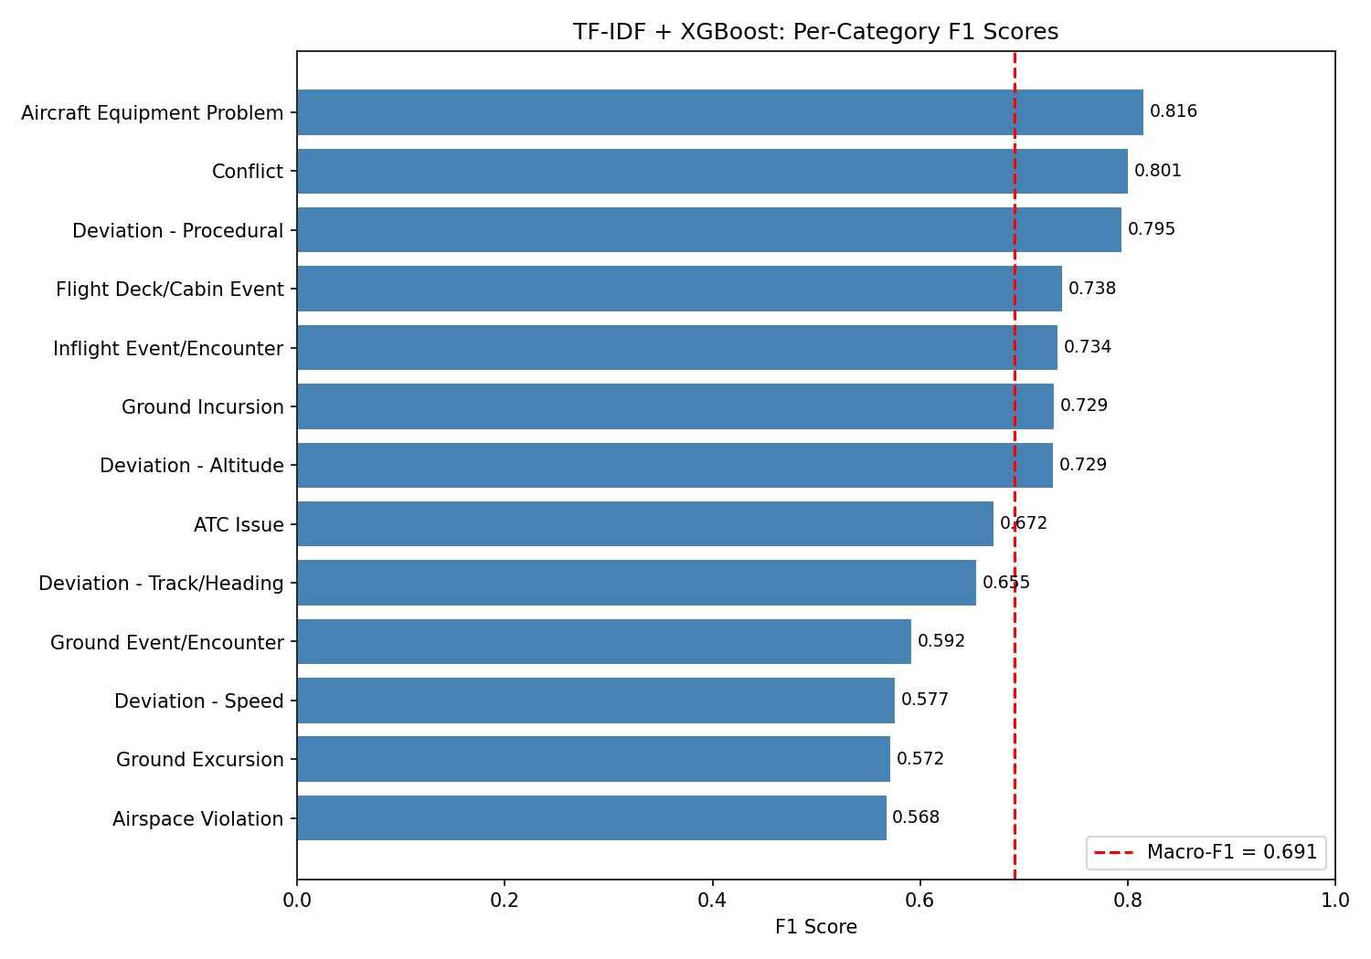
Резултати — Classic ML (TF-IDF + XGBoost)
0.691
0.746
Macro-F1
Micro-F1
Macro-AUC: 0.932
Най-добри категории:
• Aircraft Equipment Problem: F1 = 0.816
• Conflict: F1 = 0.801
• Deviation-Procedural: F1 = 0.795
Най-слаби категории:
• Airspace Violation: F1 = 0.568
• Ground Excursion: F1 = 0.572
• Deviation-Speed: F1 = 0.577
Редките категории са най-трудни — дисбаланс 30.3× между най-честата и най-рядката
10 / 20

Slide 11
Резултати — Zero-Shot LLM
Модел
Промпт
Macro-F1
Micro-F1
AUC
DeepSeek V3.2 + thinking
taxonomy
0.681
0.723
0.810
Mistral Large 3
taxonomy
0.658
0.712
0.793
DeepSeek V3.2
taxonomy
0.623
0.693
0.746
Qwen3-8B
taxonomy
0.499
0.605
0.701
Ministral 8B
basic
0.491
0.543
0.744
Qwen3-8B
basic
0.459
0.473
0.727
Мащаб е решаващ
Taxonomy помага
Thinking: +0.058 при 671B
671–675B MoE (0.658–0.681)
значително > 8B Dense (0.459–0.499).
Разлика: +0.16–0.22 Macro-F1.
Qwen3-8B: +0.040 Macro-F1,
+0.133 Micro-F1 с taxonomy.
По-ясни категорийни граници
за малки модели.
DeepSeek V3.2: 0.681 vs 0.623.
Но 45× по-бавно и 4.8× по-скъпо.
При 8B: +0.007 (пренебрежимо).
11 / 20

Slide 12
Резултати — Few-Shot и Fine-Tuning
Few-Shot LLM
Fine-Tuned LLM (QLoRA)
Модел
Промпт
Macro-F1
Micro-F1
Модел
Macro-F1
Micro-F1
AUC
Mistral Large 3
taxonomy
0.640
0.686
Qwen3-8B QLoRA
0.510
0.632
0.700
Ministral 8B
basic
0.540
0.536
Ministral 8B LoRA/FP8
0.489
0.542
0.744
Qwen3-8B + thinking
taxonomy
0.533
0.556
Qwen3-8B
taxonomy
0.526
0.544
Qwen3-8B
basic
0.453
0.468
Few-shot: мащабът доминира
Mistral Large 3 (675B) > всички 8B конфигурации. Few-shot на малък модел е по-слаб от zero-shot на голям.
Fine-tuning: значимо подобрение на Micro-F1
Qwen3-8B QLoRA: +0.159 Micro-F1 vs zero-shot (0.632 vs 0.473). Но Macro-F1 остава по-нисък от zero-shot на 675B модел.
Thinking mode: минимален ефект при 8B
FS taxonomy + thinking: +0.007 Macro-F1 vs no-thinking. Не оправдава 6× по-висока цена (A100 vs L4).
12 / 20

Slide 13
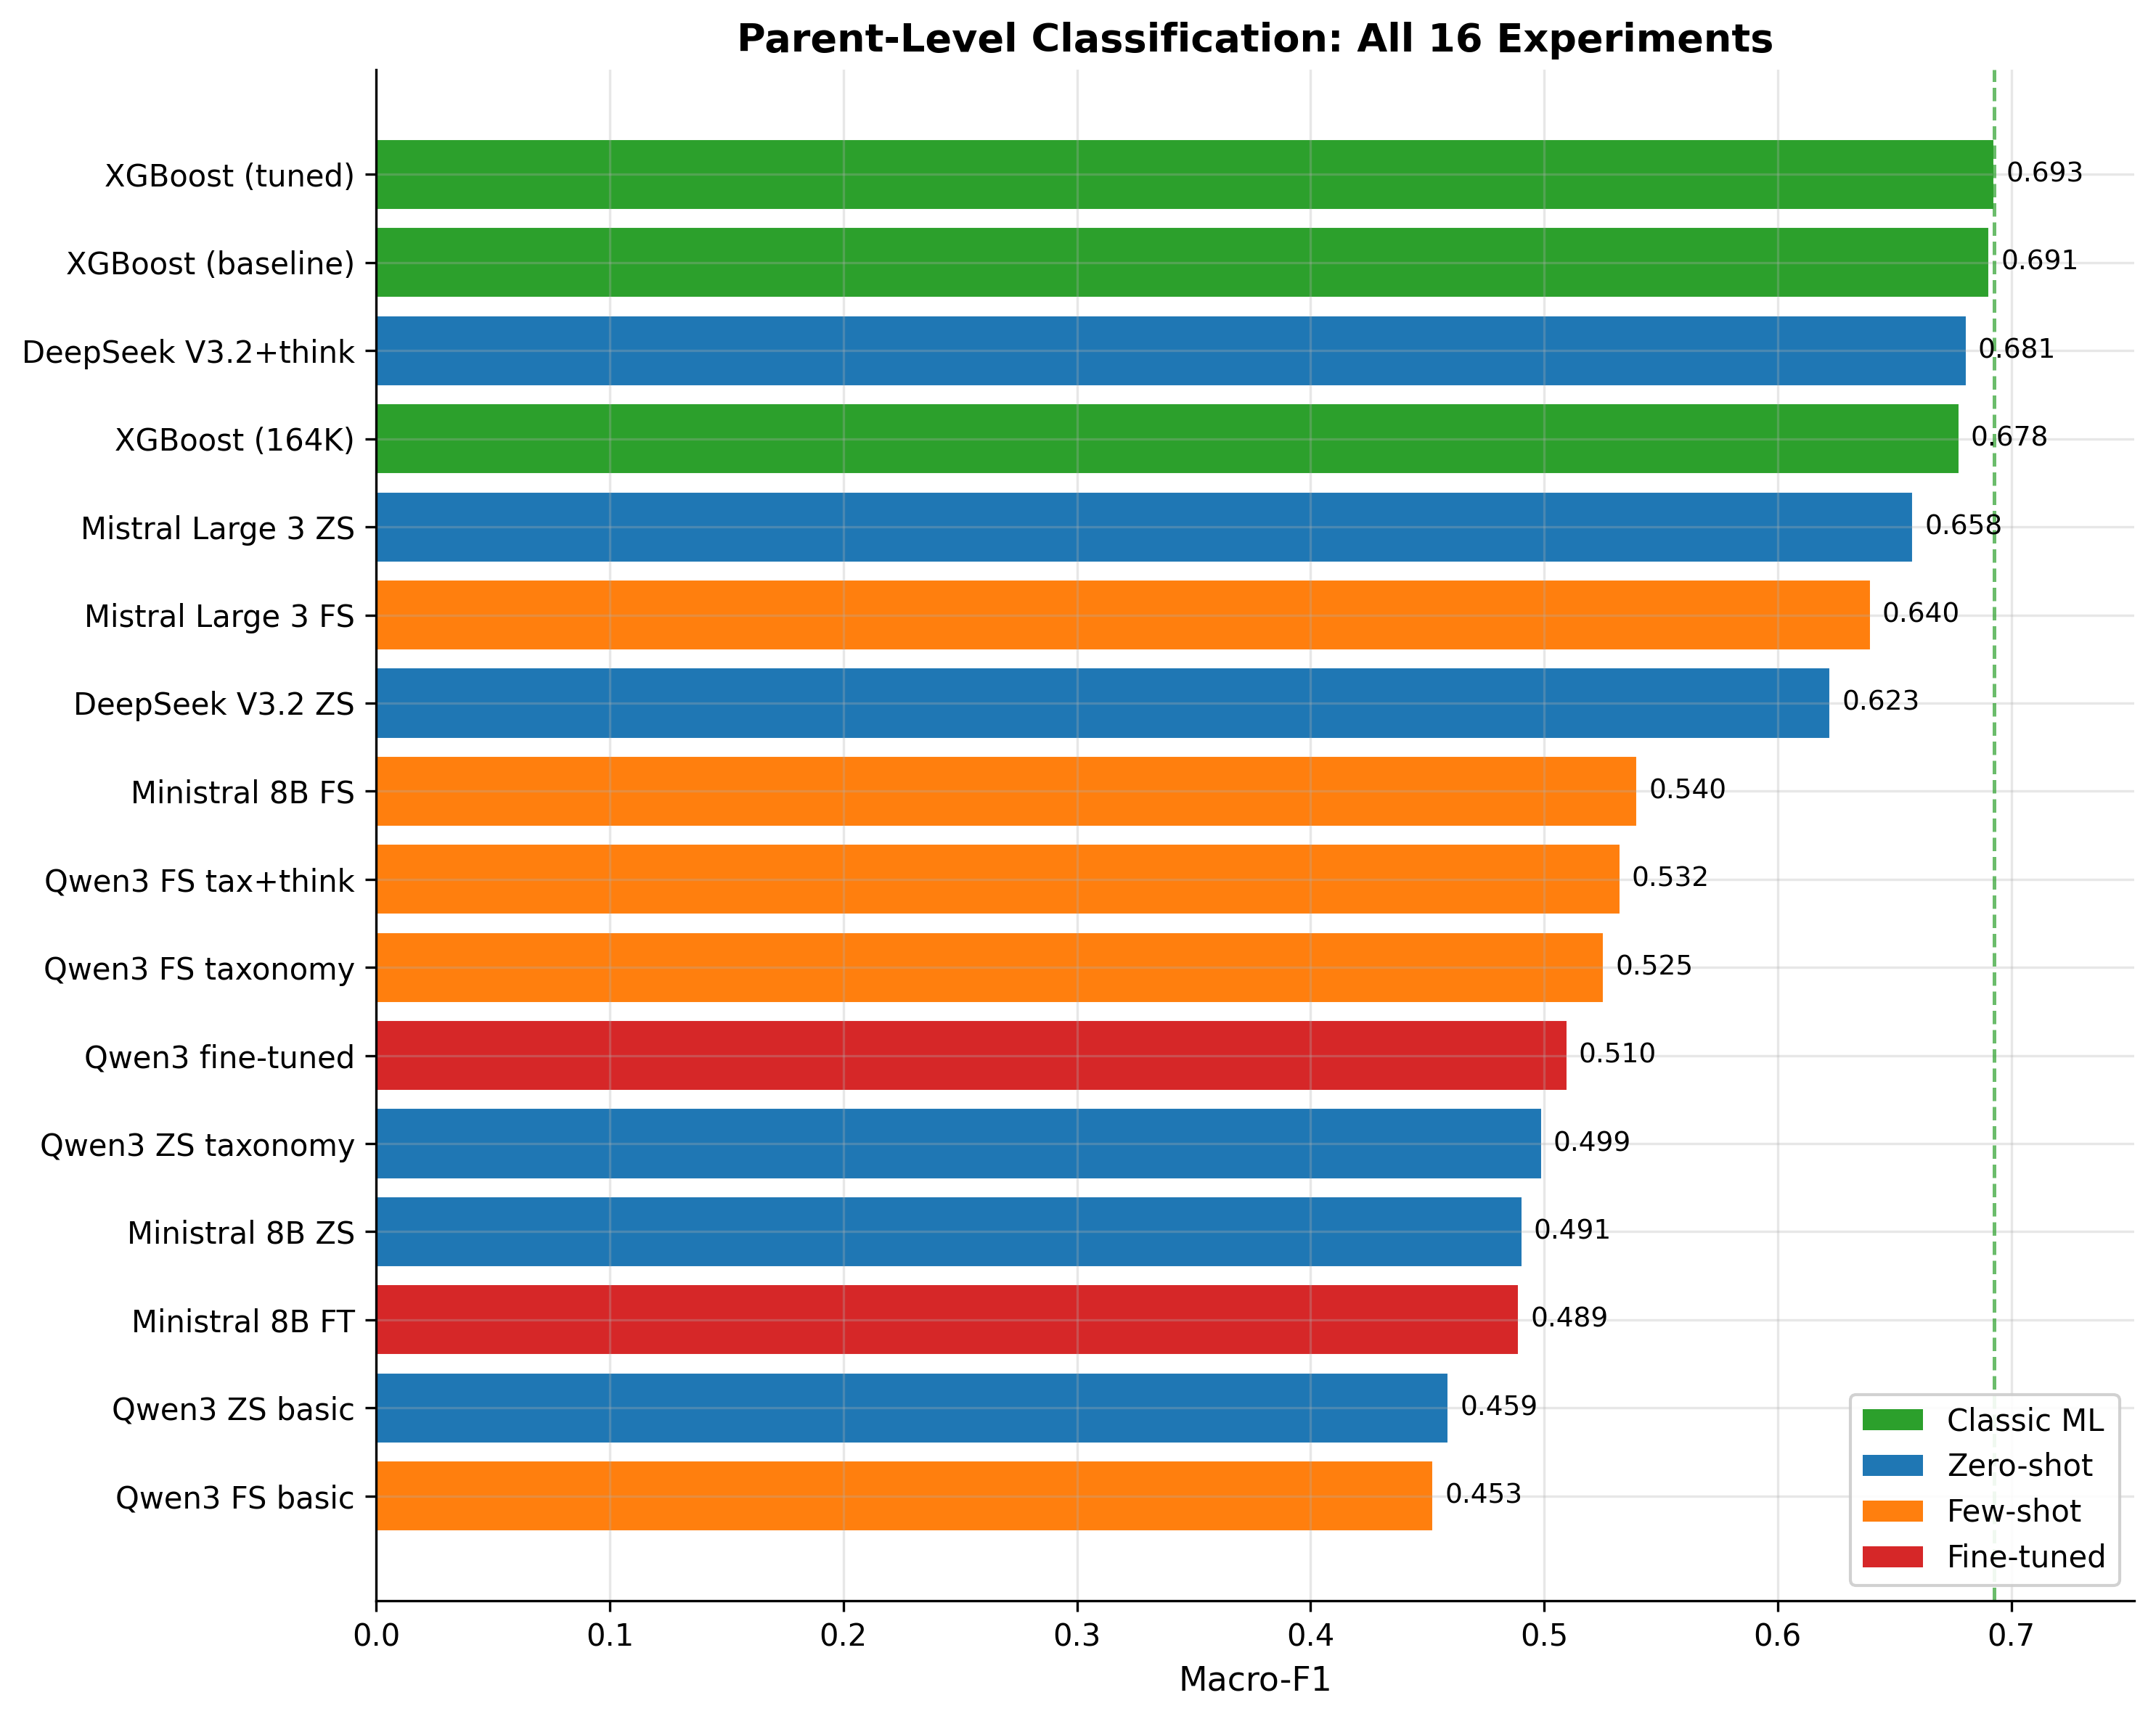
Сравнение на всички модели (13 категории)
Подход
Най-добър модел
Macro-F1
Micro-F1
Classic ML
TF-IDF + XGBoost
0.691
0.746
Zero-Shot
DeepSeek V3.2 + thinking
0.681
0.723
Few-Shot
Mistral Large 3
0.640
0.686
13 / 20
Fine-Tuned
Qwen3-8B QLoRA
0.510
0.632

Slide 14
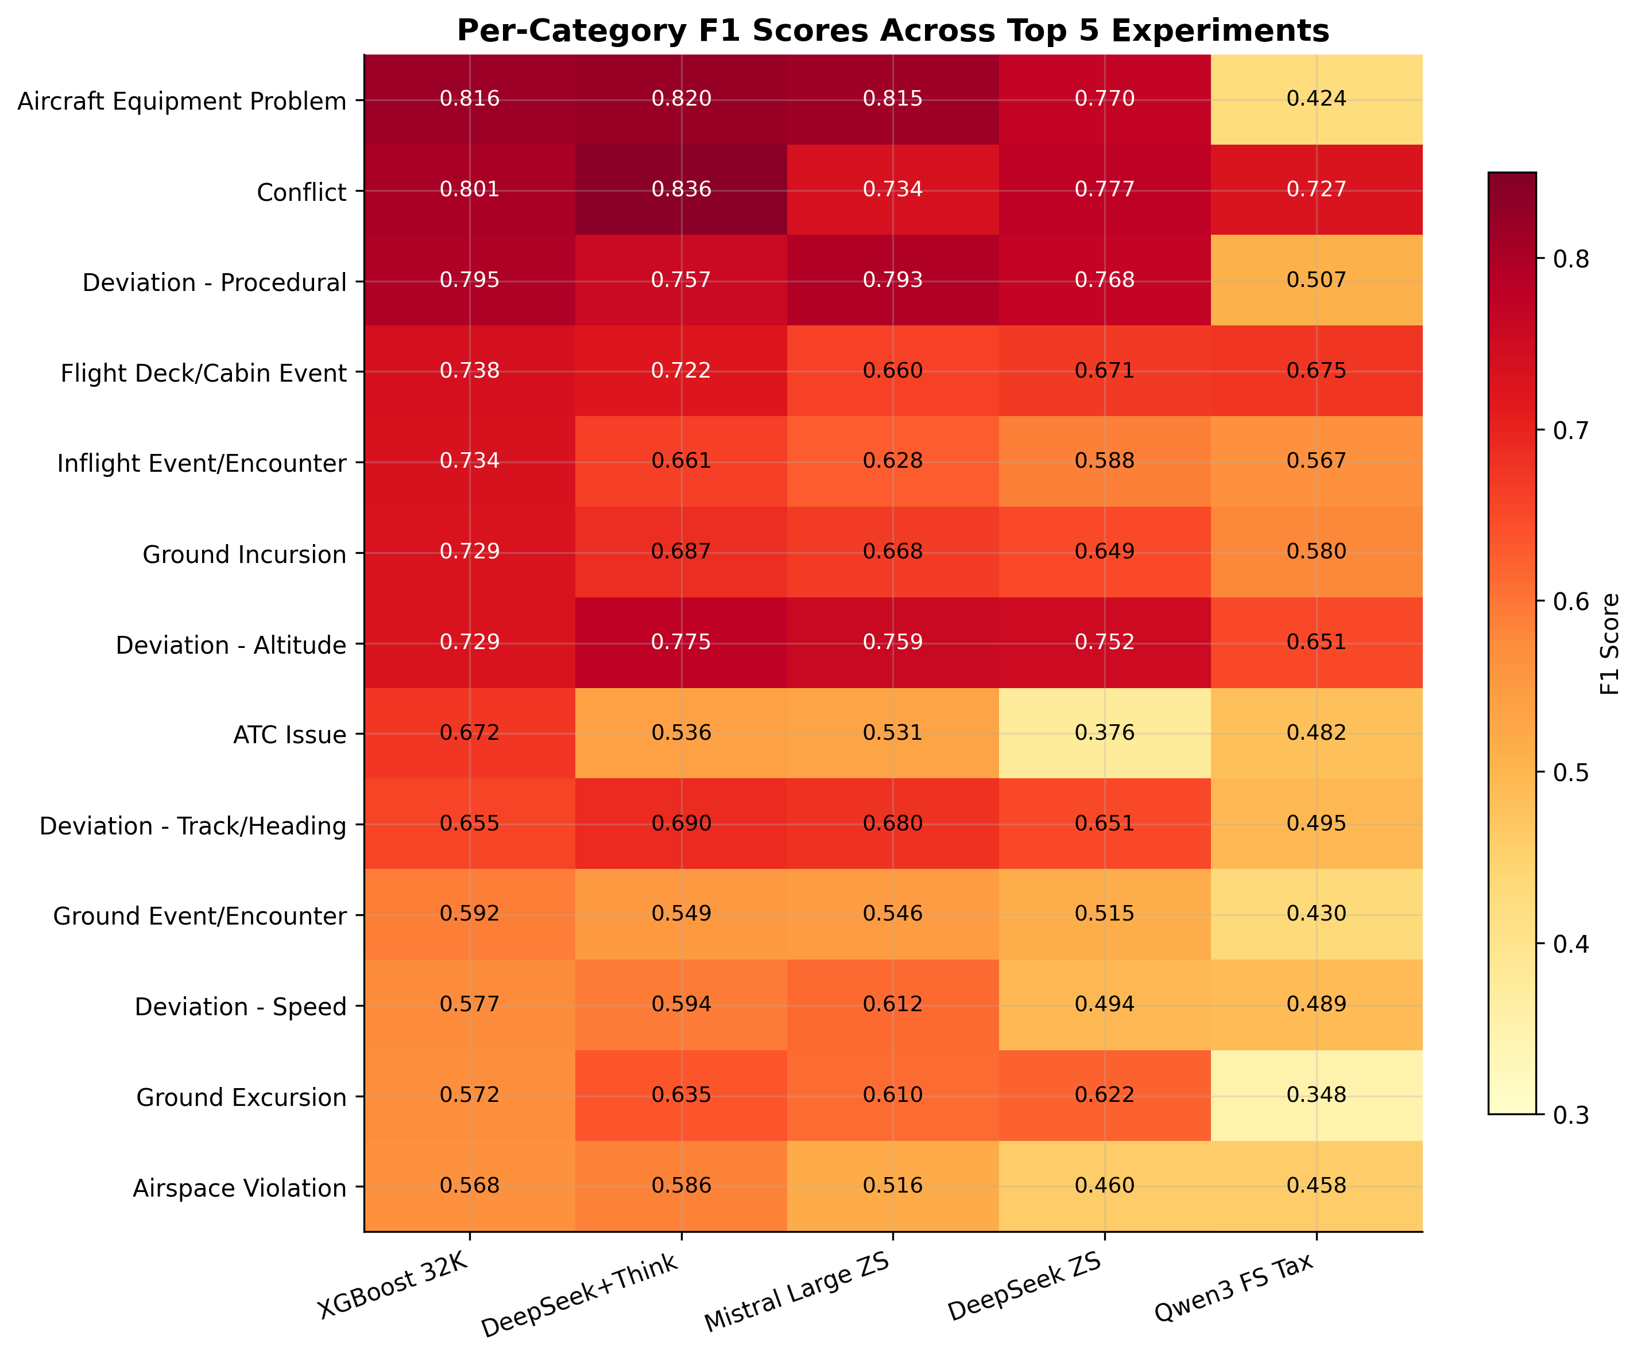
F1 по категория и модел (хийтмап)
7 / 13
категории —
XGBoost най-добър
6 / 13
категории —
DeepSeek V3.2 + thinking
Семантичен анализ:
XGBoost доминира при категории с ясни текстови маркери (ATC Issue, Ground Incursion).
LLM печелят при категории изискващи разбиране на контекста (Conflict, Deviation-Altitude).
14 / 20

Slide 15
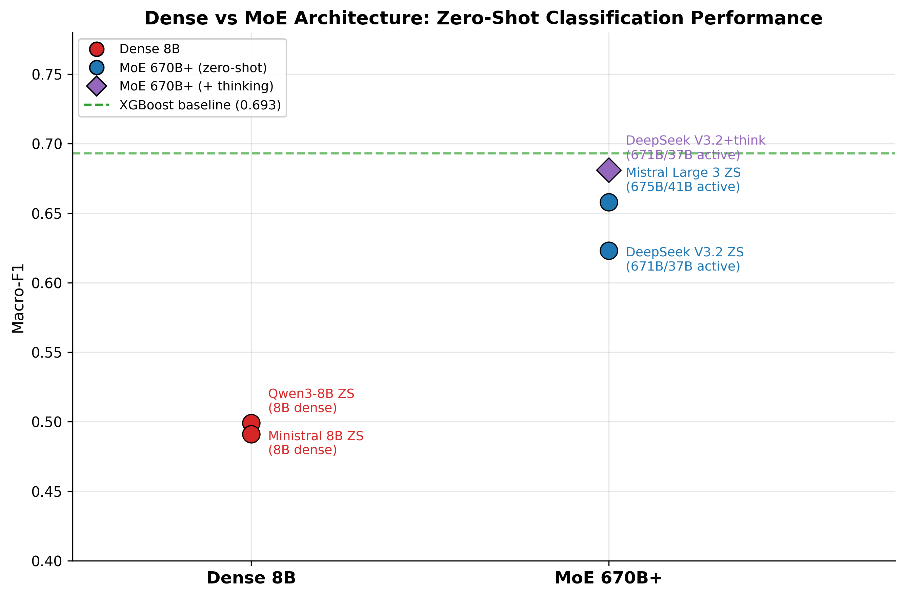
Йерархия на факторите за LLM представяне
1
Мащаб на модела
675B → 0.658–0.681
8B → 0.459–0.510
Δ: +0.16–0.22 Macro-F1
2
Prompt Engineering
Taxonomy: +0.040–0.073
Few-shot: +0.067 (ML3)
Точни описания на границите
3
Fine-Tuning
QLoRA: +0.051 Macro-F1
+0.159 Micro-F1
Най-добър при малък модел
4
Thinking Mode
671B: +0.058 Macro-F1
8B: +0.007 (пренебрежимо)
48 лейбъла: −0.003 (вреди)
15 / 20

Slide 16
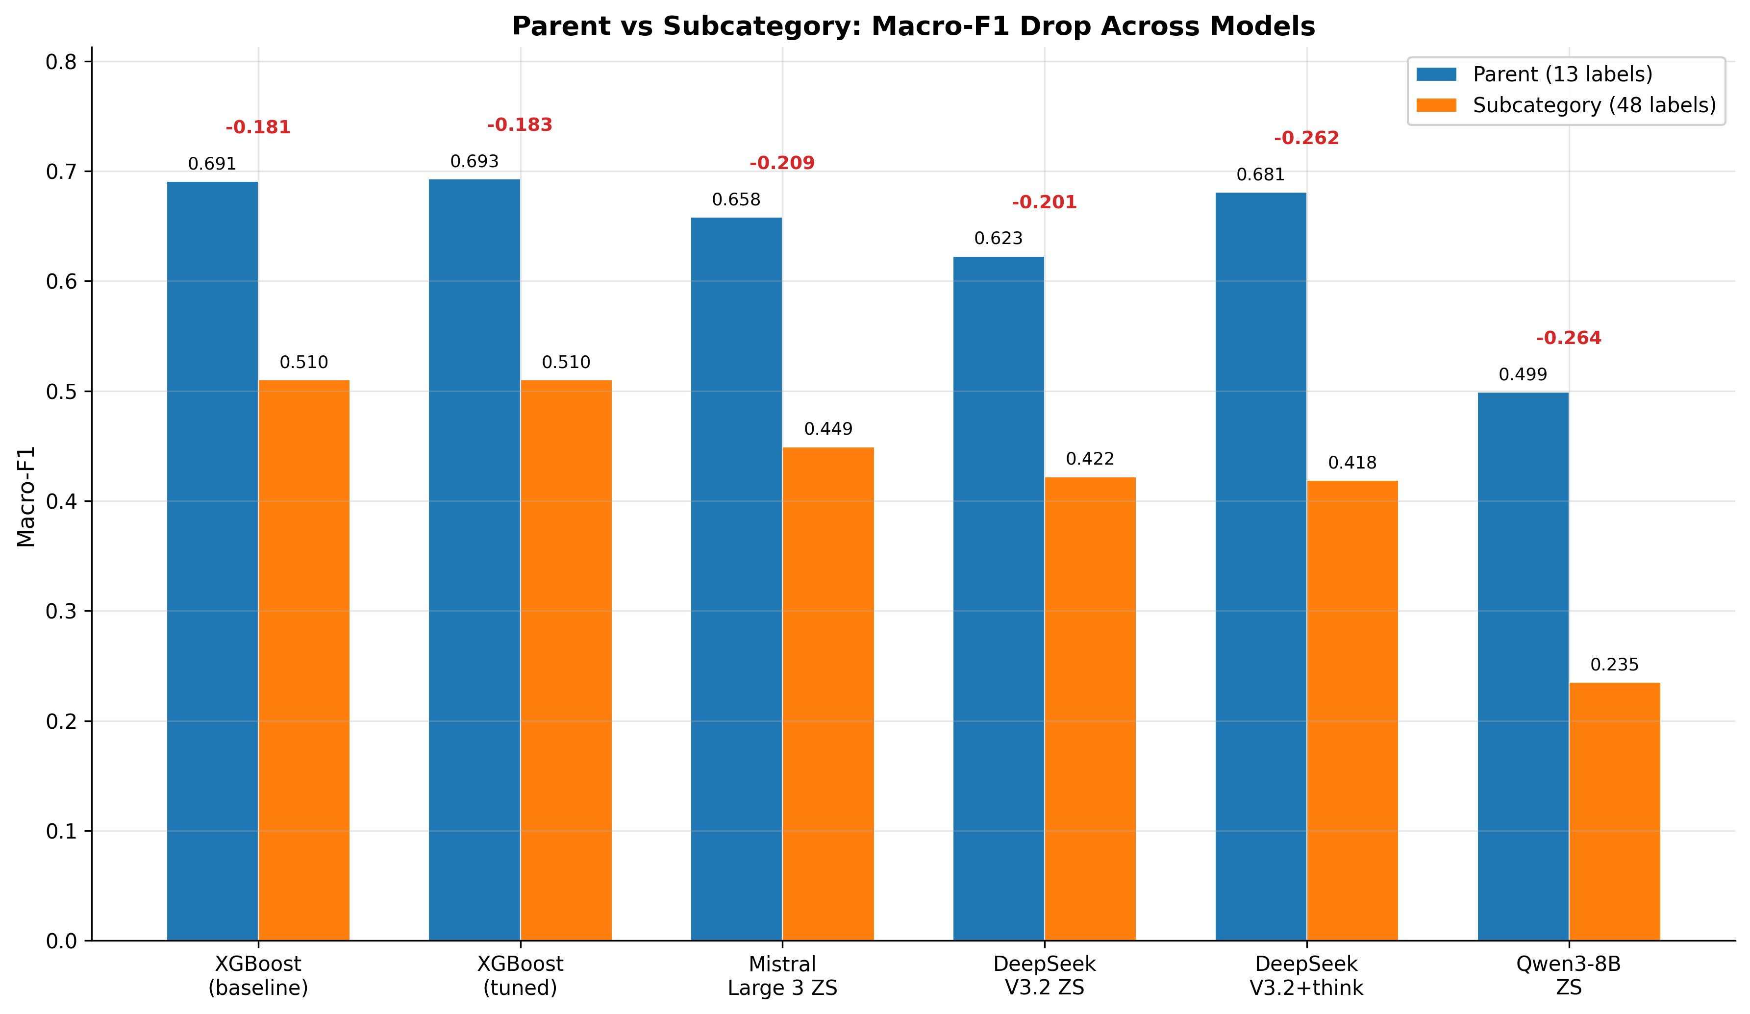
Подкатегории — 48-лейбъл класификация
Модел
Parent (13)
Subcat (48)
Δ
Classic ML
0.691
0.510
−0.181
Mistral Large 3
0.658
0.449
−0.209
DeepSeek V3.2
0.623
0.422
−0.201
Qwen3-8B
0.499
0.235
−0.264
Ключови наблюдения:
• Classic ML запазва AUC: 0.934 vs 0.932 (parent)
• Най-трудни: Ground Event подкатегории (F1 = 0.000–0.164)
• Най-добри: Haz Mat Violation (0.824), Smoke/Fire (0.815)
• LLM деградация е по-голяма (−0.264) от Classic ML (−0.181)
• Mistral Large 3 бие Classic ML на 11/48 подкатегории
48-лейбъл задачата е значително по-трудна: Macro-F1 пада с 0.18–0.26 за всички модели
16 / 20

Slide 17
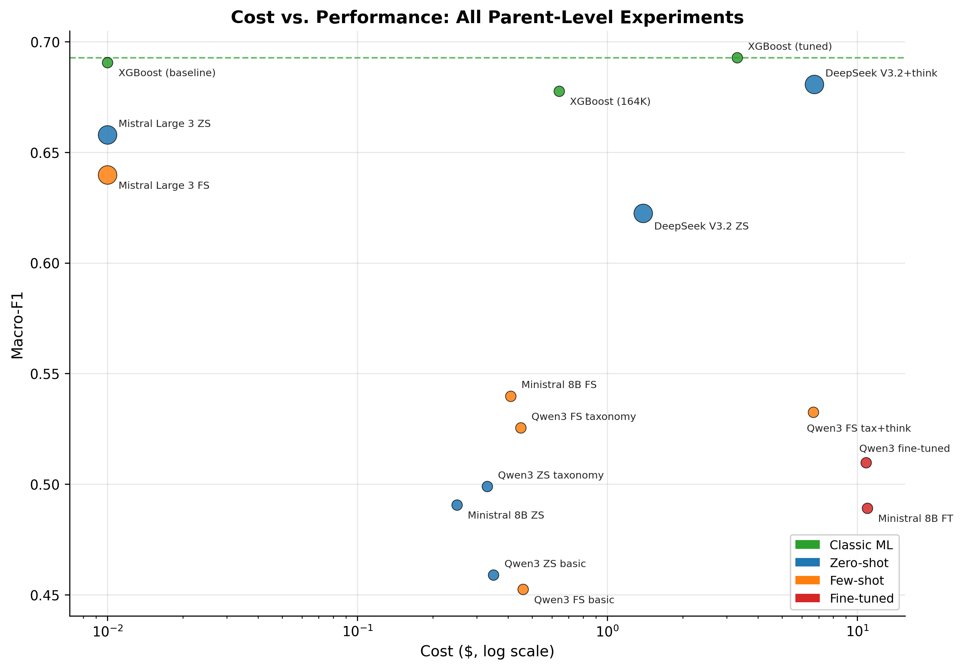
Цена срещу представяне
Подход
Цена
Време
Macro-F1
Classic ML (XGBoost)
$0
<1 min
0.691
Mistral Large 3 ZS
$0
~5 min
0.658
DeepSeek V3.2 ZS
$1.39
6.5 min
0.623
DeepSeek V3.2 + thinking
$6.73
~5 hr
0.681
Qwen3-8B (all)
~$19
various
0.510
~$53
Обща цена на 22 експеримента
(Modal: $38 + DeepInfra: $15 + Mistral: $0)
Classic ML е едновременно най-евтин, най-бърз, и най-точен за 13-лейбъл задачата
17 / 20

Slide 18
Защо Classic ML печели?
Domain-Specific N-грами
Per-Label оптимизация
TF-IDF улавя авиационни термини:
"runway incursion", "TCAS RA", "altitude deviation".
Тези биграми директно кореспондират с
имената на категориите — силен сигнал.
13 независими класификатора, всеки с
собствен праг и scale_pos_weight.
LLM правят една обща предикция за
всички категории наведнъж.
Достатъчно данни за BoW
Градирани вероятности
31,850 тренировъчни примера са достатъчни
за bag-of-words подход. LLM от 8B нямат
достатъчно капацитет, а 675B не могат
да се fine-tune (само API достъп).
XGBoost дава вероятности (0–1) за всяка
категория. LLM дават бинарно да/не с
Оптималният праг може да се настрои.
AUC: 0.932 (Classic ML) vs 0.810 (DeepSeek).
Класическото ML не е "остаряло" — за структурирани задачи с ясни текстови маркери, то остава оптималният избор
18 / 20

Slide 19
Ключови находки
Classic ML доминира
TF-IDF + XGBoost (Macro-F1 0.691) превъзхожда всички LLM. Без GPU, <1 мин inference, $0 цена.
Размерът на модела е решаващ
675B MoE (0.658–0.681) >> 8B Dense (0.459–0.510). Fine-tuning на 8B не компенсира разликата.
Taxonomy промптинг помага
Подкатегории + подсказки: +0.040 Macro-F1, +0.133 Micro-F1 (Qwen3-8B ZS). Особено за малки модели.
Thinking mode — нюансиран ефект
671B: +0.058 за 13 лейбъла, но −0.003 за 48 лейбъла (21.6% parse failures). 8B: +0.007.
48-лейбъл задачата е значително по-трудна
Macro-F1 пада с 0.18–0.26 за всички модели. Classic ML запазва AUC (0.934), LLM деградират повече.
✅ Препоръка: За production класификация на ASRS доклади — TF-IDF + XGBoost с per-label оптимизация. LLM са полезни за exploration и когато няма обучителни данни.
19 / 20

Slide 20
Заключение
За мултилейбълна класификация на авиационни доклади,
класическото ML (TF-IDF + XGBoost) остава най-ефективният подход —
най-висок F1, нулева цена за inference, и най-бърз.
Приноси
1. Систематично сравнение на 4 подхода в 22 експеримента (zero-shot, few-shot, fine-tuned, Classic ML)
2. Taxonomy-enriched prompting методология с измеримо подобрение (+0.040–0.073 Macro-F1)
3. Пълен open-source codebase с възпроизводими резултати ($53 бюджет)
Бъдещи насоки
• Encoder-based модели (BERT, DeBERTa) за класификация
• RAG подход с вградени ASRS таксономии
• Мултимодално обучение (текст + структурирани полета)
Благодаря за вниманието!
github.com/rashevzarko-crypto/NBU-ASRS
• Поточна класификация за реално време
Зарко Рашев | Ф№ F98363 | НБУ | 2026 | Бюджет: ~$53

